Slide 1
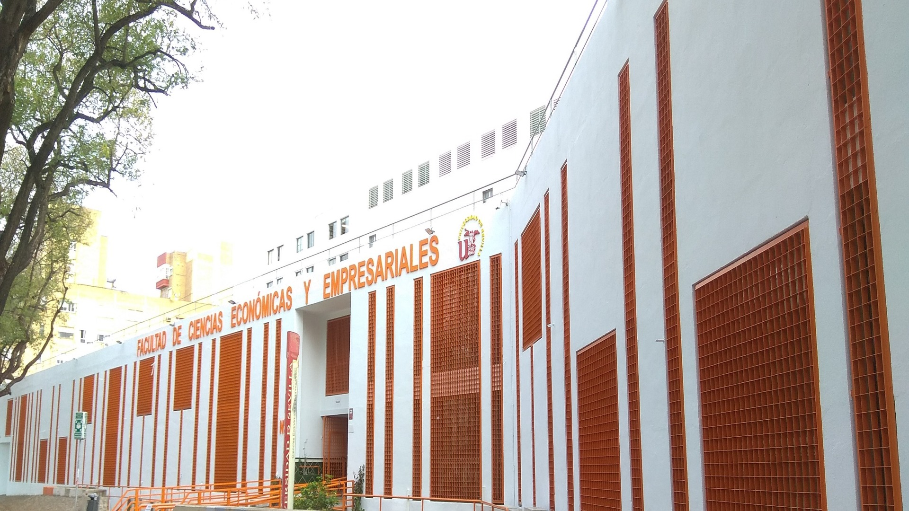


PRÁCTICAS EXTERNAS
CURRICULARES
Curso 2026–27
De la Facultad al mundo profesional: 12 ECTS para convertir lo aprendido en experiencia real.
José Antonio Molina Toucedo
Vicedecano de Prácticas en Empresas e Innovación Docente
vdecopre@us.es
Notes:
Abrir con una idea clara: no es una charla de trámites, es una oportunidad para que cada estudiante convierta una asignatura optativa en una experiencia profesional que pueda contar en entrevistas. Presentar el objetivo y avisar de que al final se indicarán los imprescindibles administrativos.

Slide 2

ANTES DE ELEGIR OPTATIVAS
La pregunta es:
¿qué quieres descubrir de tu futuro profesional?
Las prácticas te permiten probar un área, ganar seguridad y volver al aula con una historia profesional que contar.
1
Experiencia
Haz tareas reales en una entidad.
2
Contactos
Conoce equipos, mentores y procesos.
3
Empleabilidad
Mejora CV y entrevistas con evidencias.
Practicas externas curriculares · FCEYE · US
Notes:
Enfatizar la parte atractiva: no vender solo créditos, sino una prueba de realidad. Utilizar preguntas: ¿os veis en consultoría, finanzas, marketing, análisis de datos, sector público, asesoría...? Las prácticas ayudan a comprobarlo antes de graduarse.

Slide 3
EN 60 SEGUNDOS
Qué son las prácticas externas curriculares
Una asignatura optativa anual diseñada para aplicar y complementar lo aprendido en el Grado o Doble Grado.
1
2
3
4
12
300 h
3 meses
2 tutores
créditos ECTS
en empresa o institución
aprox. de experiencia
profesional + académico
Idea clave
No sustituyen al aprendizaje universitario: lo convierten en desempeño profesional supervisado.
Practicas externas curriculares · FCEYE · US
Notes:
Dar la definición sin leer la normativa completa: son actividades formativas para aplicar conocimientos, adquirir competencias, facilitar empleabilidad y fomentar capacidad emprendedora. Recordar que tienen 12 ECTS y 300 horas.

Slide 4

SEGÚN TU TITULACIÓN
Qué puedes aprender
en una práctica
Economía
Análisis económico · datos · sector público · consultoría · estudios de mercado
ADE
Finanzas · contabilidad · RR. HH. · operaciones · control de gestión
Marketing
Investigación comercial · marketing digital · CRM · marca · ventas
Dobles grados
Asesoría jurídico-económica · compliance · fiscalidad · administración pública
Ejemplos orientativos: la oferta concreta depende de empresas, instituciones y convocatorias disponibles.
Practicas externas curriculares · FCEYE · US
Notes:
Esta diapositiva debe hacer que cada titulación se vea dentro de las prácticas. Evitar prometer puestos concretos: presentar áreas típicas y posibilidades. Invitar a que cada estudiante piense en dos o tres sectores que le apetezca probar.

Slide 5
MODALIDADES
Curriculares y extracurriculares: no son lo mismo
Las dos conectan con empresas, pero cumplen funciones y gestiones distintas.
Prácticas
curriculares
Asignatura optativa de 12 ECTS.
Gestionadas por la Facultad.
Se accede por matrícula y convocatorias/nominativas.
Prácticas
extracurriculares
Experiencia adicional.
Gestionadas por el Secretariado de Prácticas y Empleo.
Pueden servir para reconocimiento si cumplen requisitos.
Las Prácticas en Empresas pueden ser remuneradas o no, presenciales, semipresenciales, locales, nacionales o internacionales; en entidades públicas o privadas.
Practicas externas curriculares · FCEYE · US
Notes:
La presentación original dedica mucho texto a esta comparación. Aquí conviene simplificar: curriculares = asignatura y 12 ECTS; extracurriculares = experiencia adicional gestionada por el Secretariado. Después se explicará que las extracurriculares pueden reconocerse si cumplen requisitos.

Slide 6
ACCESO
Dos caminos para llegar a una práctica curricular
Elige el camino que encaje con tu situación: convocatoria o designación directa.
CAMINO 1
CAMINO 2
Convocatorias en ÍCARO
Práctica nominativa
Te matriculas, te registras y solicitas ofertas cuando se abren convocatorias. La adjudicación es automática por preferencias y nota media ponderada.
Si promueves un convenio nuevo o actualizado, la primera oferta puede ir dirigida a ti. Es la vía para activar empresas que tú mismo/a has contactado.
Ambas vías requieren matrícula en la asignatura, NUSS y documentación correcta.
Practicas externas curriculares · FCEYE · US
Notes:
Explicar que las convocatorias son el sistema general y la nominativa es excepcional. En la nominativa, el punto importante para motivar es que el estudiante puede abrir puerta con una empresa o institución que no tenga convenio o que necesite actualización. No entrar en todos los documentos hasta la diapositiva de imprescindibles.

Slide 7
HOJA DE RUTA
De “me interesa” a “empiezo las prácticas”
Una secuencia sencilla para no perderse antes de la matrícula.
1
2
3
4
5
Comprueba requisitos
Prepara identidad digital
Matrícula y cupo
Activa ÍCARO
Elige con estrategia
70% de créditos y formación básica superada.
NUSS + certificado digital FNMT.
Fechas oficiales y plazas por titulación.
Alta en programa de prácticas curriculares.
https://icaro.ual.es/
Ofertas, preferencias y disponibilidad real.
La gestión empieza antes de la primera convocatoria: cuanto antes tengas NUSS, certificado y disponibilidad clara, mejor.
Servicios y trámites online de la Tesorería
Solicitar el Número de la Seguridad Social
Practicas externas curriculares · FCEYE · US
Notes:
Convertir la información administrativa en una ruta. Recordar que el NUSS es imprescindible para la matrícula y que el certificado digital se necesita para trámites. Las fechas concretas de 2026-27 se deben consultar cuando se publiquen.

Slide 8
CONVOCATORIAS
Cómo aumentar tus opciones en ÍCARO
La adjudicación es objetiva, pero tu estrategia de solicitud importa.
1
Elige varias ofertas
Cupo 2026–27: pendiente de publicar
Cuantas más encajen contigo, más opciones reales.
Referencia 2025–26
210
2
Ordénalas bien
plazas ofertadas en matrícula ordinaria
Pon primero las que de verdad podrías aceptar.
ADE 100 · Marketing 50 · Economía 30 · Doble ADE-Derecho 20 · Doble Economía-Derecho 10
3
Cuida la disponibilidad
No solicites horarios o periodos incompatibles.
*MATRICULACIÓN EXTRAORDINARIA CONDICIONADA FUERA DE CUPO
La aplicación asigna por concurrencia competitiva: preferencias + nota media
Practicas externas curriculares · FCEYE · US
Notes:
Usar aquí el dato de 2025-26 como referencia, no como promesa. Explicar que ÍCARO abre convocatorias con ofertas existentes; el alumnado suele tener un plazo mínimo para solicitarlas; cuantas más ofertas realistas incluya, más posibilidades.

Slide 9
PLANIFICACIÓN
Horario: decide ahora para no bloquearte después
Muchas ofertas se concentran por la mañana; conviene diseñar el resto de asignaturas con margen.
La mayoría de empresas solicita alumnado en turno de mañana.
Sept./Oct.
Verano
Si puedes, elige grupos de tarde para el resto de asignaturas. Si no puedes, participa solo en convocatorias compatibles con tu disponibilidad.
Convocatorias
Inicio
300 h
Memoria
Regla práctica
La asignatura es anual: las incorporaciones pueden distribuirse a lo largo del curso.
Preferentemente lunes a viernes; no debe exceder 5 h/día o 100 h/mes.
Ojo: no se conceden cambios de grupo por la realización de prácticas.
Practicas externas curriculares · FCEYE · US
Notes:
Mensaje central: no todos los problemas se solucionan después. La mejor recomendación práctica es elegir grupos de tarde si es posible y no solicitar ofertas incompatibles. También indicar que se sigue el calendario laboral de la empresa, no necesariamente el académico.

Slide 10

PRÁCTICA NOMINATIVA
Cuando tú abres
la puerta
Una práctica nominativa puede ser una vía muy potente si tienes una entidad interesada.
1
Detecta una entidad
Empresa o institución sin convenio vigente o que necesite actualización.
2
La entidad sube oferta
En ÍCARO, indicando que es nominativa para ti.
3
Formaliza documentación
Solicitud, situación laboral y tramitación del convenio.
Consejo: empieza a moverte antes del periodo de matrícula.
Practicas externas curriculares · FCEYE · US
Notes:
Esta es una de las diapositivas más motivadoras: el estudiante no tiene que esperar pasivamente. Puede contactar con empresas o instituciones. Aclarar que debe comprobarse si existe convenio con la US y seguir el procedimiento oficial.

Slide 11
DURANTE LA PRÁCTICA
No estás solo/a: hay tutorización y evaluación
La práctica es una experiencia profesional, pero también una asignatura universitaria.
Estudiante
Tutor/a
profesional
Tutor/a
académico/a
desarrolla tareas
supervisa y orienta
sigue y califica
Al finalizar: memoria y encuesta en ÍCARO + informe del tutor profesional + seguimiento académico.
La calificación aparece cuando el tutor académico evalúa. Si la práctica se realiza en verano, se califica en septiembre.
Practicas externas curriculares · FCEYE · US
Notes:
Subrayar el acompañamiento: tutor profesional dentro de la empresa y tutor académico en la Facultad. El alumno debe contactar con su tutor académico al iniciar la práctica y cumplir memoria/encuesta al finalizar.

Slide 12
OTRAS VÍAS
Reconocimiento de créditos y continuidad
Hay alternativas si ya has hecho prácticas extracurriculares o cuentas con experiencia laboral relacionada.
Extracurriculares → reconocimiento
Si están gestionadas por servicios universitarios, son del mismo título y suman al menos 300 h. No hace falta matricular Prácticas Curriculares.
Experiencia laboral
Puede reconocerse si se acreditan al menos 24 meses en actividades relacionadas con las competencias del título.
Prórroga
Si empresa y estudiante están de acuerdo, la práctica puede continuar como extracurricular tras las 300 h curriculares (de 200 hs a 600 hs.)
Importante: el reconocimiento se califica como APTO,no computa para la nota media, lo cual, puede afectar a las becas.
Antes de matricularte, revisa si te conviene cursar la asignatura o solicitar reconocimiento.
Practicas externas curriculares · FCEYE · US
Notes:
Esta diapositiva evita una confusión frecuente: si el estudiante va a pedir reconocimiento por prácticas extracurriculares o experiencia, no es necesario matricular Prácticas Curriculares. Recordar que el reconocimiento conlleva abono de precios públicos y calificación APTO.

Slide 13
EVITA TROPIEZOS
Cinco errores que pueden complicarte las prácticas
La mayoría se puede prevenir con planificación.
1
No preparar NUSS o certificado digital
2
No revisar el correo institucional
Puede bloquear matrícula o trámites.
Las convocatorias y reuniones se comunican por canales oficiales.
3
Elegir pocas ofertas en ÍCARO
4
Solicitar horarios imposibles
Limita tus posibilidades de adjudicación.
La mayoría de entidades pide mañanas.
5
Renunciar sin causa justificada
Puede suponer suspenso en la convocatoria correspondiente.
La clave no es memorizar normativa: es llegar a la matrícula con los deberes hechos.
Practicas externas curriculares · FCEYE · US
Notes:
Convertir las advertencias en consejos positivos. No asustar, pero sí ser claro con los bloqueos: NUSS, certificado, horarios y renuncias.

Slide 14
DECISIÓN
¿Te conviene matricularte?
Una forma rápida de decidir si las prácticas curriculares encajan contigo este curso.
Matricúlate si…
Prepárate ya si…
✓
Quieres probar una salida profesional antes de graduarte.
→
Aún no tienes certificado digital FNMT.
✓
Puedes reservar tiempo real para una experiencia de 300 h.
→
No has comprobado tu NUSS o documentación DOMUS.
✓
Estás dispuesto/a a participar activamente en convocatorias o buscar una nominativa.
→
No tienes clara tu disponibilidad de mañana/tarde.
Una asignatura que no solo se cursa: se cuenta en el CV y en entrevistas.
Practicas externas curriculares · FCEYE · US
Notes:
Usar esta diapositiva para cerrar la parte persuasiva. La idea es que el estudiante se haga una autoevaluación honesta: interés profesional, disponibilidad y preparación administrativa.

Slide 15
Datos de contacto
Consultas prácticas y reconocimientos
practicasfceye@us.es
José Antonio Molina Toucedo
Vicedecano de Prácticas en Empresas e Innovación Docente
vdecopre@us.es
Irene Osuna Palma
Gestora de Prácticas
iosuna@us.es · 954 55 77 31
Secretariado de Prácticas en Empresas y Empleo
ÍCARO: https://icaro.ual.es/
Página del centro
Ahora sí:
¿dudas?
Tu siguiente paso: preparar NUSS, certificado digital y una lista de sectores/entidades que te interesan.
¡Gracias por vuestra atencion!
Notes:
Terminar con una llamada a la acción: consultar información oficial en la web, revisar correo institucional y empezar a preparar documentación. Abrir turno de preguntas.

Slide 16
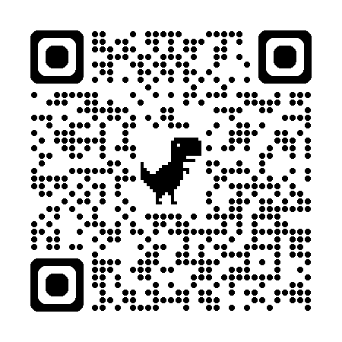
CANAL WattsApp INSTITUCIONAL FCEYE

